Slide 1
Outfits
Alpha冲刺答辩
18级W班 · 第10组
汇报人：林沧海

Slide 2
目
录
04
01
03
02
预期计划
&
实际进展
自我总结
团队分工
05
开发过程
产品展示

Slide 3
预期计划
实际进展
开发过程
团队分工
自我总结
产品展示
预期计划
前端
交互
/ FRONTEND
/ CONNECTION
前端完成除博客搜索页界面外其他界面
前后端商定接口传输，后端提供接口文档
前后端交互正常，当前端传输合理的请求时，后端能返回正确的数据
后端
测试
/ BACKEND
/ TEST
后端完成除喜好搭配外所有接口
算法完成温度搭配与抠图两个功能
前端测试交互
后端测试接口？

Slide 4
预期计划
实际进展
开发过程
团队分工
自我总结
产品展示
实际进展
前端
/ FRONTEND
完成预期界面的编写
完成预期界面逻辑跳转
实现与后端的交互
交互
/ CONNECTION
前后端已商定好接口文档
后端
/ BACKEND
完成预期接口的编写
实现温度搭配算法
实现抠图算法

Slide 5
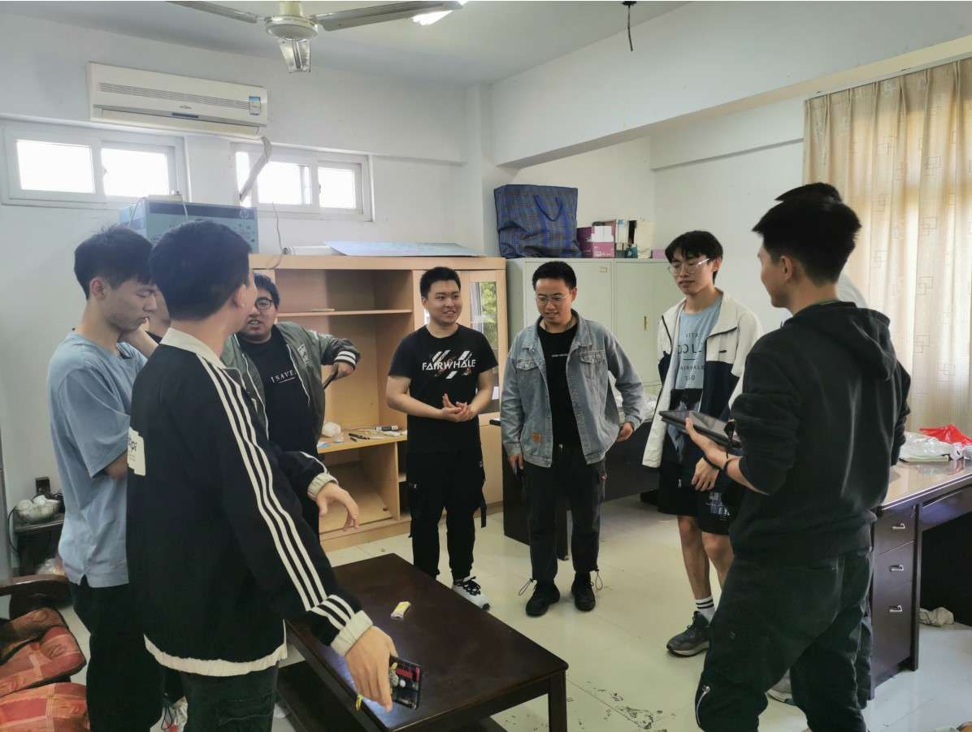
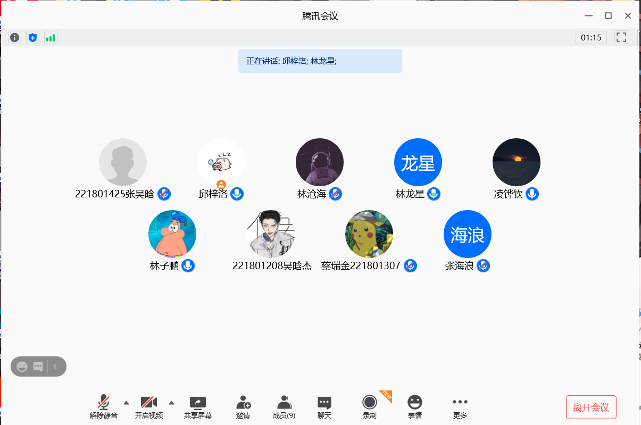
预期计划
实际进展
开发过程
团队分工
自我总结
产品展示
开发过程
1
2
Day1
接口文档框架确定；
团队中大部分同学都在进行代码框架的制定和代码学习中。
遇到的问题：
编译器版本不一致
学习教程广泛，难以下手
Day2
大部分同学都开始尝试编写代码
前端组同学大部分在学习retrofit框架
后端组同学则已经开始进行部分代码的撰写了
遇到的问题：
后端出现Token不会撰写的问题
时间管理

Slide 6
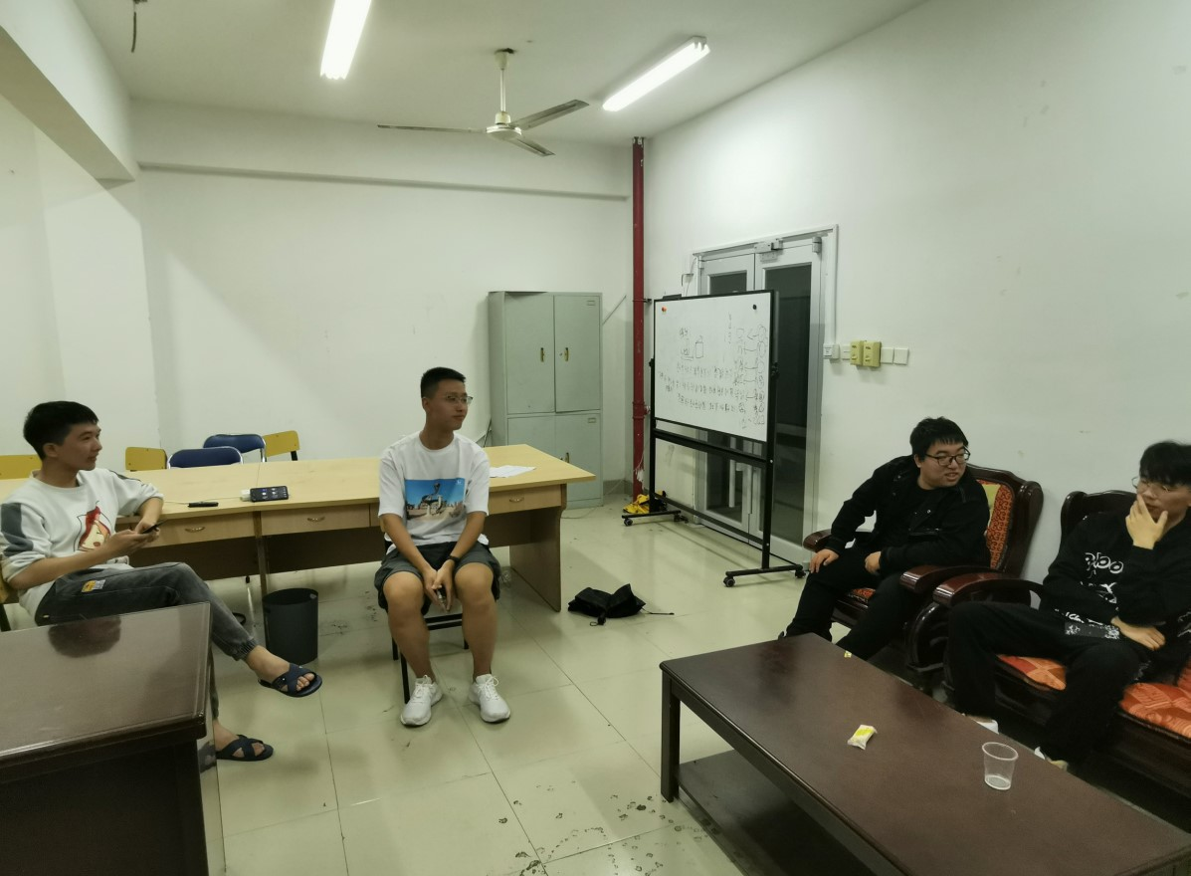
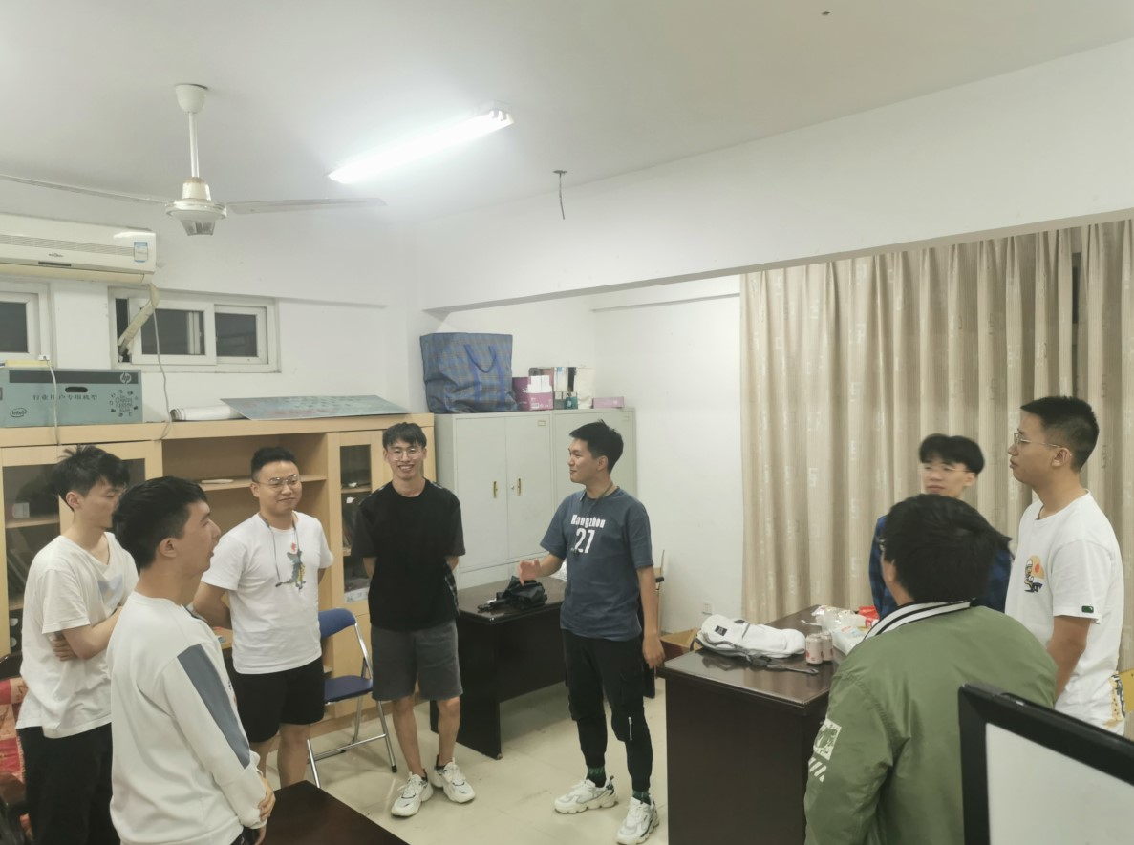
预期计划
实际进展
开发过程
团队分工
自我总结
产品展示
开发过程
3
4
Day3
紧张代码开发中…
遇到的问题：
项目中期会遇到很多bug，可能需要前后端内部小组会议统一解决。
Day4
紧张代码开发中…
遇到的问题：
由于大家都想着写完接口或者整个功能再上传GitHub，导致上传粒度过大，难以具体估计项目燃尽进度。

Slide 7
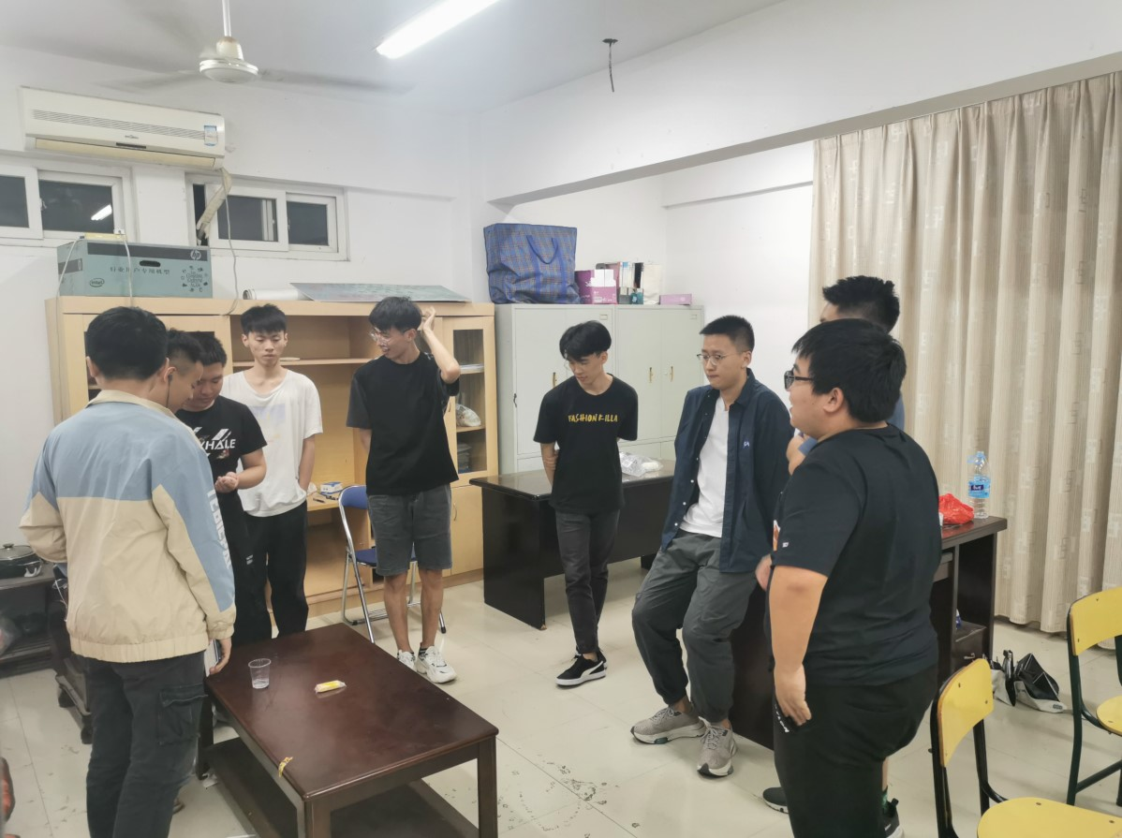
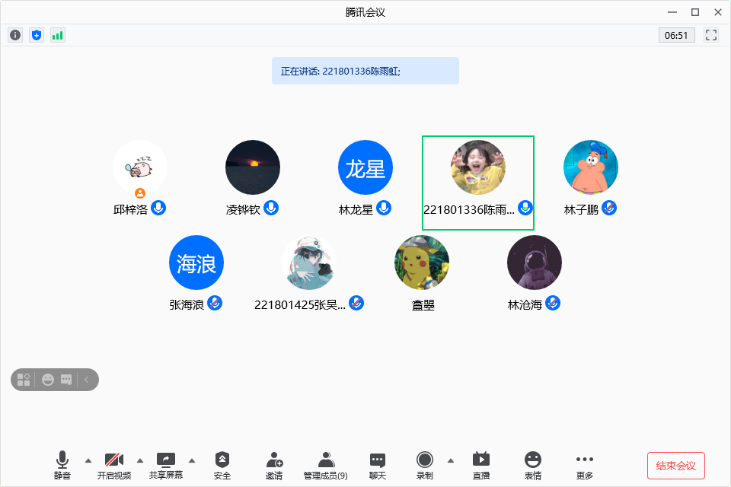
预期计划
实际进展
开发过程
团队分工
自我总结
产品展示
开发过程
5
6
Day5
有些懈怠的代码开发中…
前后端小组分别开会总结进度和问题统一答复
Day6
复盘、定制最终完成时限、明确冲刺进度

Slide 8
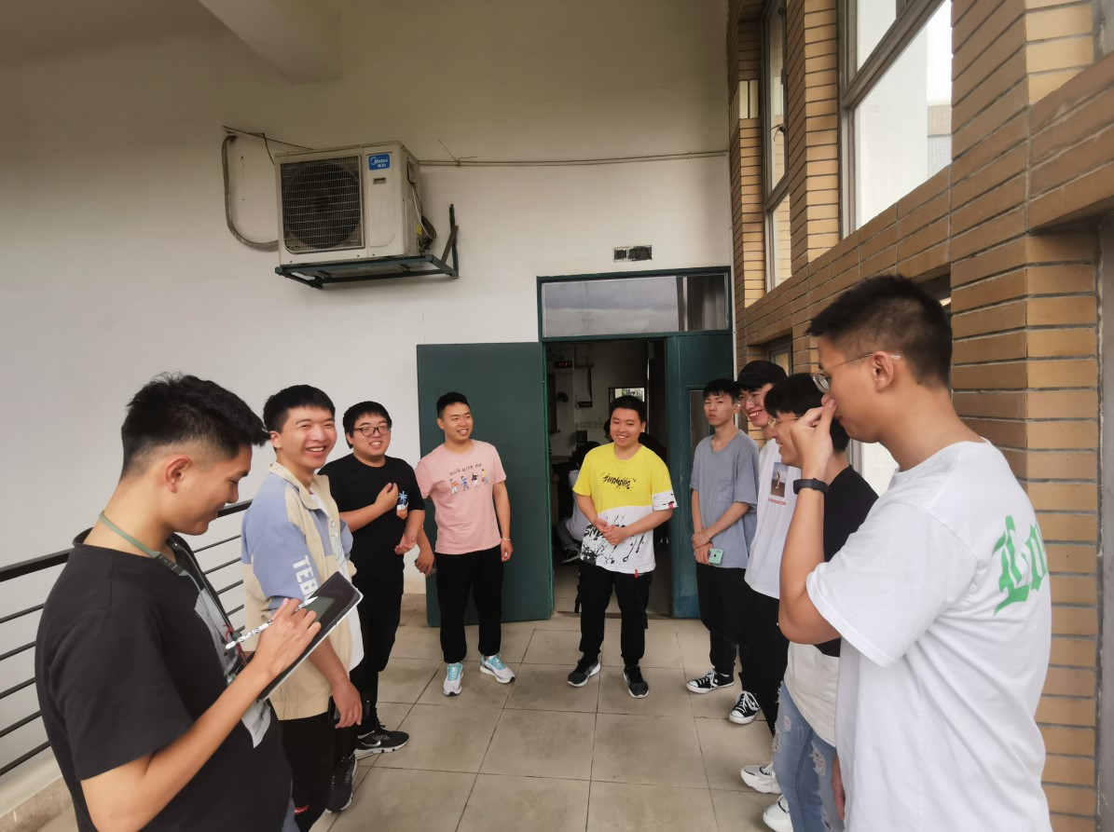
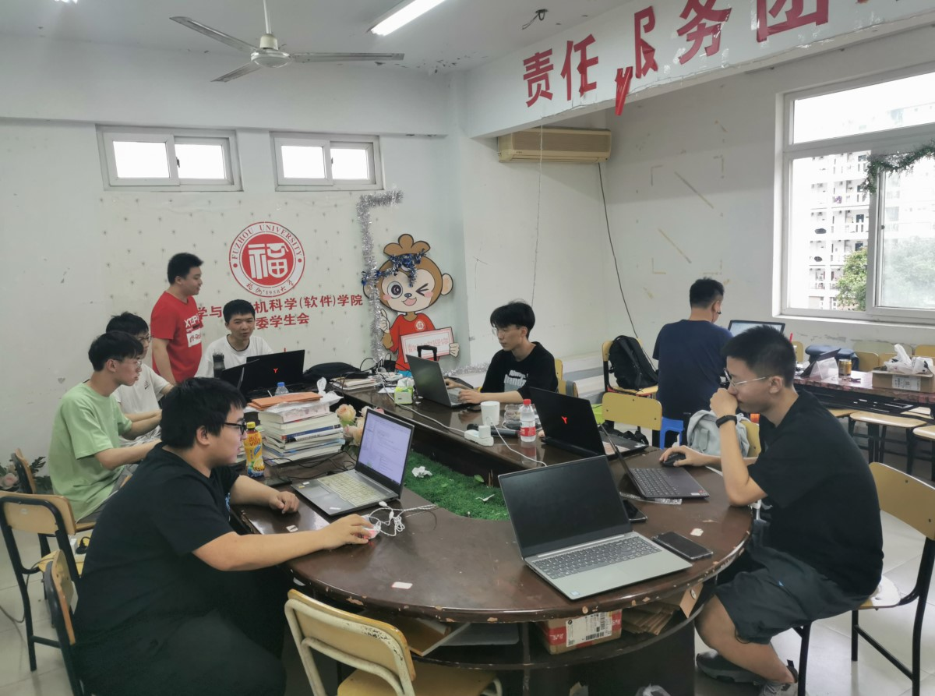
预期计划
实际进展
开发过程
团队分工
自我总结
产品展示
开发过程
7
8
Day7
小组成员找了一个地方集中开发解决问题
Day8
集中开发解决问题，并定制了一前端对一后端的直接接口测试任务

Slide 9
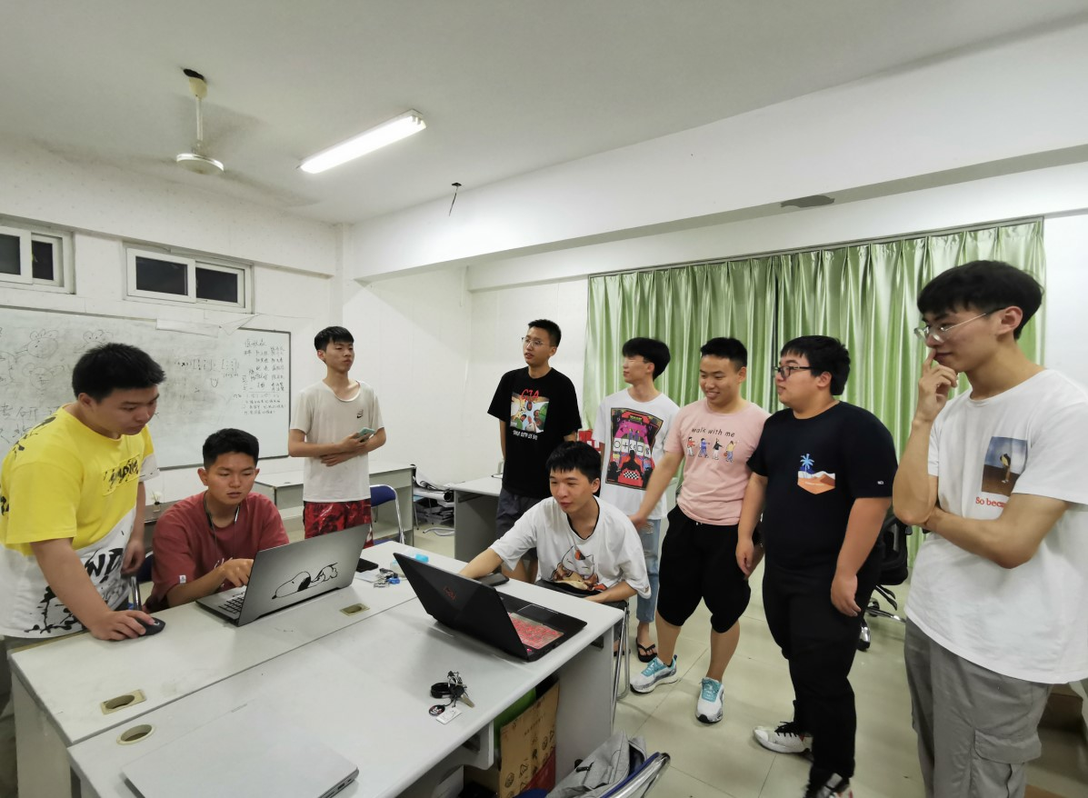
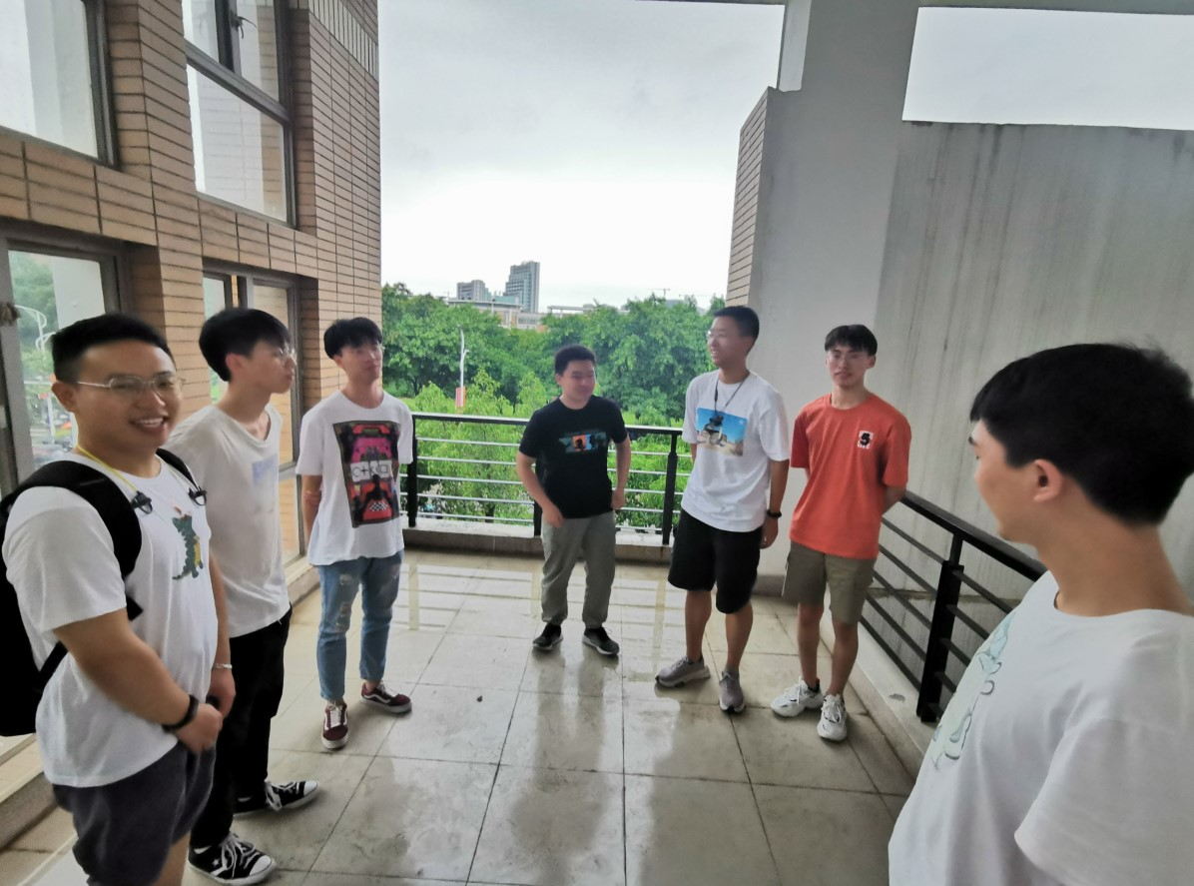
预期计划
实际进展
开发过程
团队分工
自我总结
产品展示
开发过程
9
%
Day9
对接接口&debug
Day10
痛苦的debug…

Slide 10
预期计划
实际进展
开发过程
团队分工
自我总结
产品展示
负责人
前端组
下分前端组后端组，
并制定了前端后端组长。
输入与标题相关的描述，字体建议为微软雅黑或微软雅黑Light，如使用特殊字体。
文稿组
后端组
冲刺随笔由负责人撰写，
测试随笔前后端组长选派一人制作，
总结随笔由负责人撰写。
输入与标题相关的描述，字体建议为微软雅黑或微软雅黑Light，如使用特殊字体。

Slide 11
预期计划
实际进展
开发过程
团队分工
自我总结
产品展示
221801336 陈雨虹：
管理方面：要做好提前量的规划，在实际开发过程中，10天的开发周期注定会使得组员感到疲惫，要时时鼓励，时时询问进度。站立式会议给我们很大的帮助，但是在开发中期我们会发现出现了很多比较专业化的问题，而这种问题在站立式会议中提出不如在小组内部中提出，故我认为开发阶段小组内部也需要定期开会统一进度总结问题规避风险。后期的集中开发能够让同学们直接对话，给足组内同学时间来完成代码对接。我认为集中开发在后期式非常有用的，但也确实十分耗时，希望能有更好的方法。
开发方面：首先一开始针对自己的模块需要有一个总体的概念，知道如何去布局，其次要不惧怕学习成本的问题，不惧怕出现bug。在开发中期要耐下性子来完成自己出现的问题。
221801210 林子鹏：
1、大家共同遵循相同的代码规范，才便于同项目的成员阅读代码。
2、使用GitHub上传时粒度不能太小也不能太大，才便于项目管理。
3、接口文档编写是项目开发时很重要的一环，这样才好保证前后端的并行开发。
4、为了减少开发成本，分配任务时最好考虑不同的任务分给哪个人做是最高效的。
221801201 凌铧钦：

Slide 12
预期计划
实际进展
开发过程
团队分工
自我总结
产品展示
221801401 张海浪：
主要还是意识到自己的能力不足吧，最开始接到自己的任务的时候也分析了大概应该怎么完成自己的这些任务，可能需要的就是那几个知识点，可是到了真正上手要去做的时候却发现没有那么简单，从最初的的框架的学习再到后面数据的异步请求以及更新，都花了不少的时间。虽然说已经做足了准备，但有些时候还是会觉得有些力不从心。这次冲刺，挺感谢组长铧钦的，从最初的的一些学习博客，再到后面的一些问题，bug的修改都给我提供了很多的帮助，自己在这个冲刺的过程中也感觉有了一些提升，不管是专业知识、团队协作还是自身解决问题的能力，不过离自己的理想目标还是有不少的距离，要继续努力。
221801425 张吴晗：
第一次接触到前端接口的编写，学习了Retrofit框架的使用，中间花费了不少的时间，也从中体现出了自身能力的不足。同时自身改bug的能力还有些不足，每次遇到都需要花费大量的时间。最后感谢下前端组长铧钦吧，在接口编写上给我提供了很多的帮助，也让我受益匪浅。最后在这个冲刺过程中，虽然在时间上觉得有些紧，但是到最后所获得的成果还是足够的，自己的各方面能力也有了极大的提升，自己还需要加倍努力。
221801227 林沧海

Slide 13
预期计划
实际进展
开发过程
团队分工
自我总结
产品展示
221801239 林龙星：首先，在这次开发中，我意识到项目的开发要在一开始就做好详细的设计，包括框架、代码规范等的设计，这样可以提高开发效率。其次，项目的模块的划分也很重要，这影响了项目各个模块之间是否可以并行开发。再有，遇到问题要主动寻求帮助，如果自己已经投入不少时间还是无法解决，那么可以寻求队友的帮助。说不定 可以事半功倍。最后，项目的测试工作也是一个重要的环节，前后端对接进行接口测试可以在项目发布之前发现项目各种不足，提高项目的健壮性。
221801307 蔡瑞金：在一开始就要把大体框架写清楚，把工具类写出来。然后完成一个堪称范本的代码，之后根据这个范本进行模仿编写就能使代码编写更加容易。同时一开始就要跟前端页面的同学进行沟通进行接口文档的设计，不然传参和返回值在之后还要不断修改订正。不过在这次作业中我学习到了挺多新的技能，对idea插件的应用也更加熟悉。

Slide 14
预期计划
实际进展
开发过程
团队分工
自我总结
产品展示
131802125 邱梓洛：
本次冲刺遇到最大的问题就是在对照论文实现天气推荐算法后，发现有几个模型参数有了较大的错误，应该是论文的数据有了不小的偏差。感受就是如果自己今后真的能够攻读研究生的话，一定不能学术造假，否则容易给参考自己论文的人造成很大的麻烦。如果对照论文实现一个很大的系统之后，此时才发现论文模型有不小的错误时，若是推倒重构会花费很大的时间和人力成本，而若是只进行参数微调，算法结果准确性又不能得到有效的保证。另外就是可能自己之前接触到的代码和思考问题的角度更多的是从应用层出发，而在本次开发过程中，用JYPTHON调用算法失败的经历让我深深感到，在有一定知识框架后，从底层的角度去debug或者分析算法实现会高效很多，同时也会有更深刻的理解。从而也更能够理解为什么要开设那么多计算机专业基础课程，以前的学习对自己的知识框架构建提供了润物无声的帮助，如同看过的课外书，虽然可能不能在某件事情上给自己带来实质上的帮助，但是实际上那些知识都已经内化了，让自己有更健壮的知识体系，对问题有更全面的看法。所以，还是要打好基础，继续加油！
221801208 吴晗杰

Slide 15

预期计划
实际进展
开发过程
团队分工
自我总结
产品展示
Outfits
产品展示

Slide 16
感谢您的聆听
18级W班 · 第10组

